Slide 1

Муниципальное дошкольное образовательное учреждение
«Детский сад комбинированного вида № 80 «Гномик»
Игра по формированию начальных представлений
о здоровом образе жизни
«Помоги Незнайке»
Для детей старшего дошкольного возраста
Учитель- дефектолог: Косогорова Надежда Сергеевна

Slide 2
Цель- формирование привычки к здоровому образу жизни у детей дошкольного возраста.
Задачи:
закрепить знания о правильном питании, о предметах личной гигиены;
систематизировать представления детей о здоровье и здоровом образе жизни;
развивать речь, внимание, мышление детей.

Slide 3
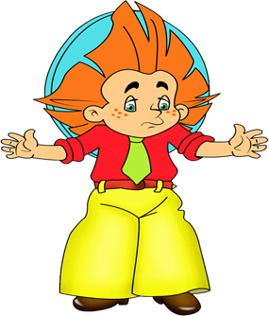
«Полезно- вредно»
«Что лишнее?»
«Можно- нельзя»

Slide 4


«Найди лишнее»
Помоги Незнайке
найти лишний предмет.
Меню

Slide 5




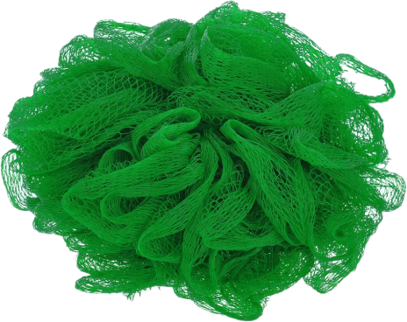
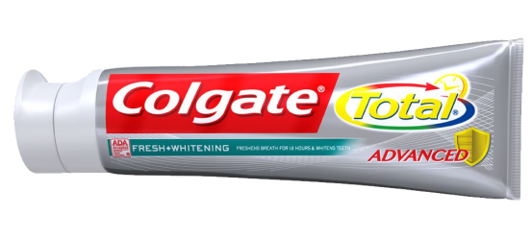
Меню

Slide 6

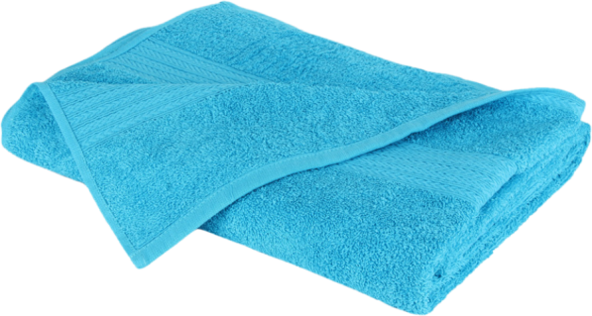


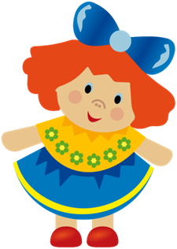

Меню

Slide 7
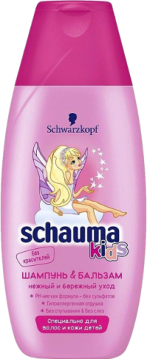


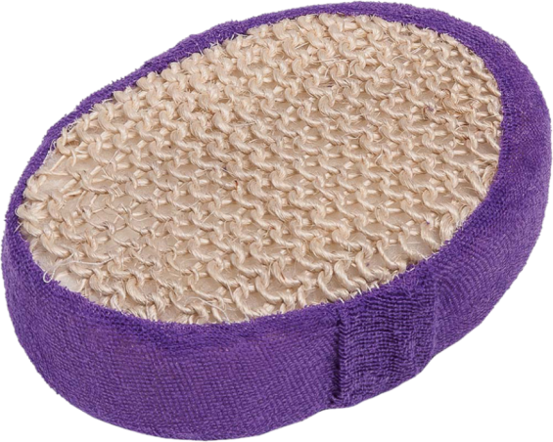

Меню

Slide 8

Полезно-вредно
Помоги Незнайке собрать в тележку только полезные продукты.

Slide 9
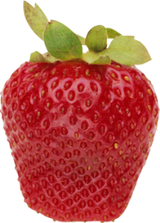
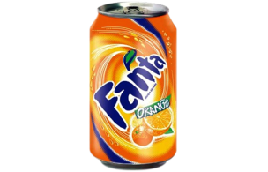
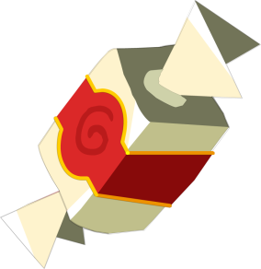
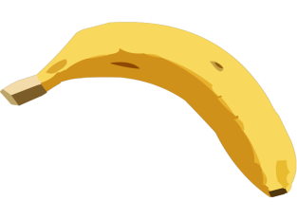

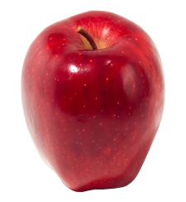

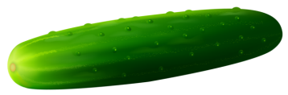
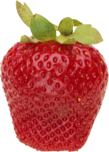


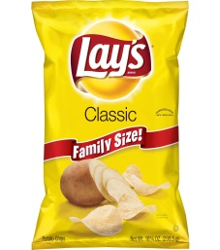
Меню

Slide 10
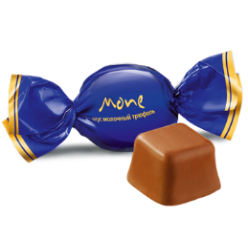
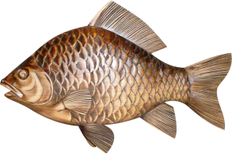

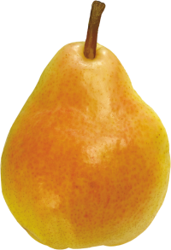

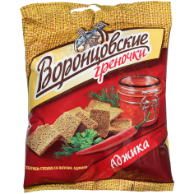


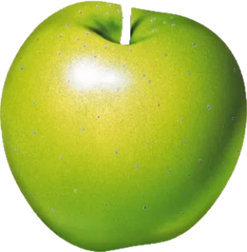


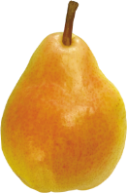
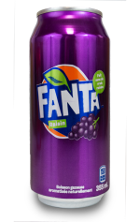
Меню

Slide 11
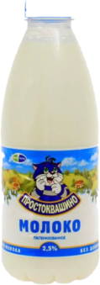

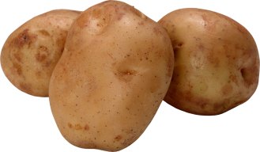



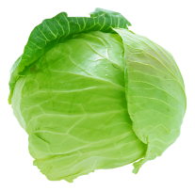
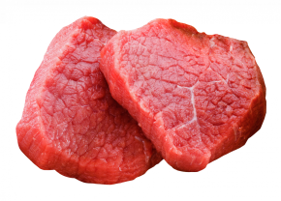

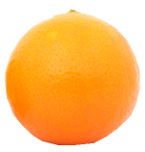
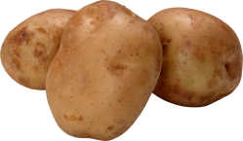
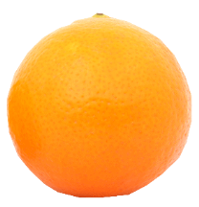

Меню

Slide 12


«Можно-нельзя»
Посмотри на картинки, помоги Незнайке выбрать, что можно делать, чтобы быть здоровым, а что нельзя.
Если можно делать нажимай на , если это делать нельзя нажимай
Игра

Slide 13
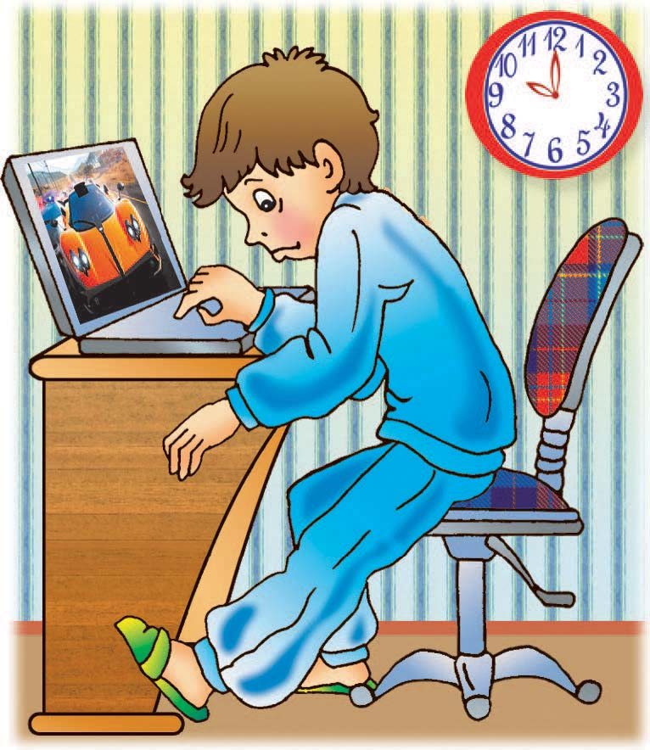




Меню

Slide 14
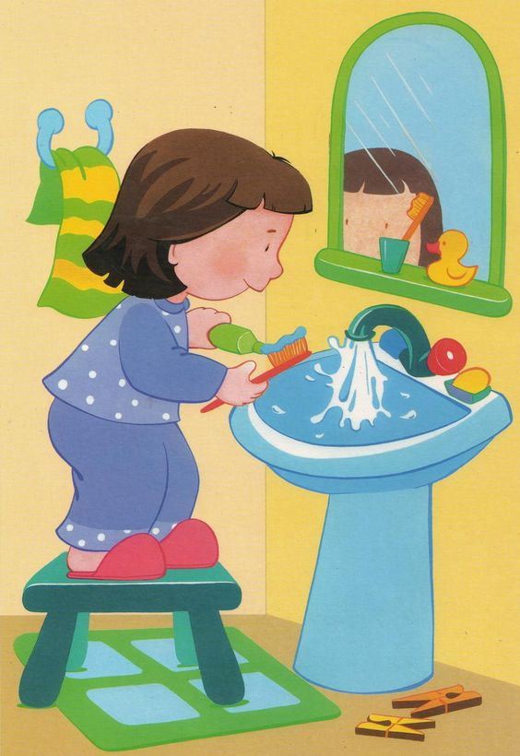



Меню

Slide 15
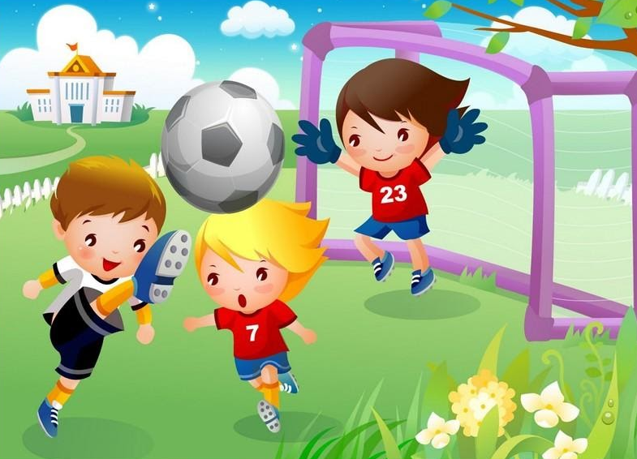
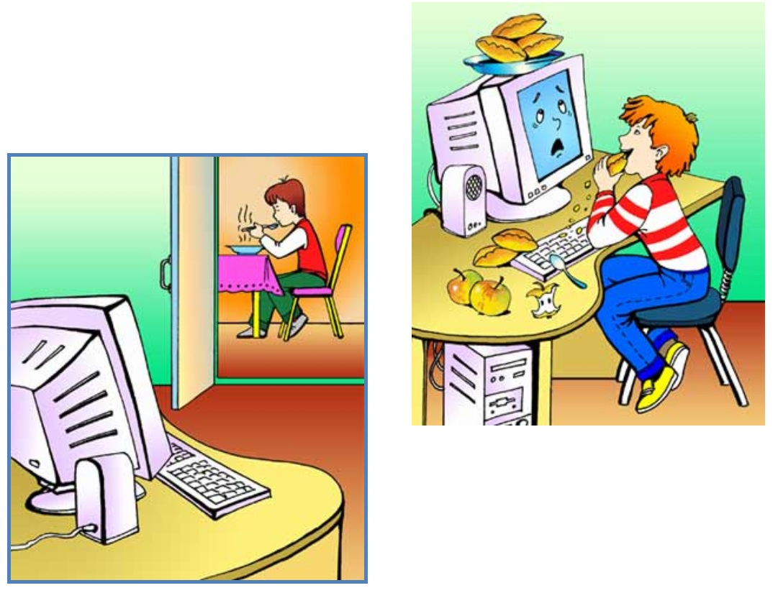


Меню

Slide 16

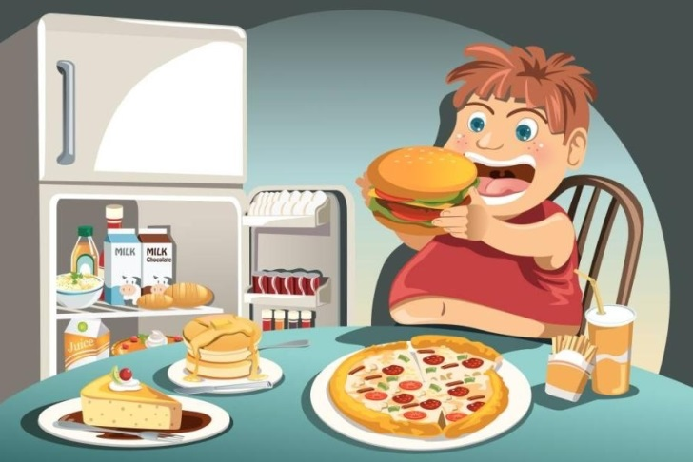


Меню

Slide 17

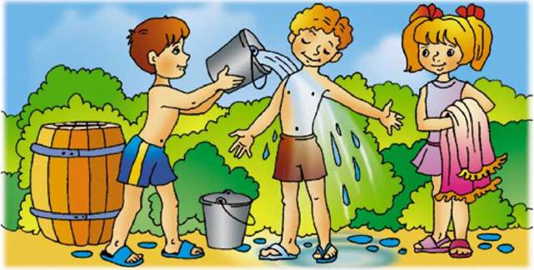

Меню

Slide 18
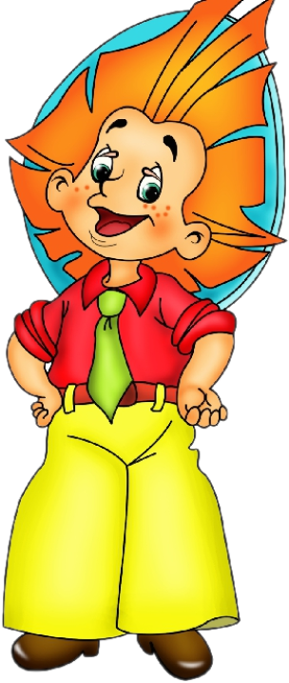
Спасибо за помощь!

